Slide 1

Flask 웹 개발
Python(김형균)
ⓒSaebyeol Yu. Saebyeol’s PowerPoint

Slide 2

발표순서
1
Flask 웹 개발 동기
2
개발도구 및 Flask 소개
3
추가된 기능 소개
4
차후 개발 방향

Slide 3

Part 1
Flask 웹 개발 동기

Slide 4
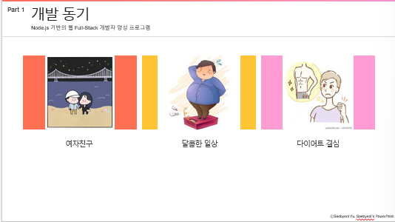
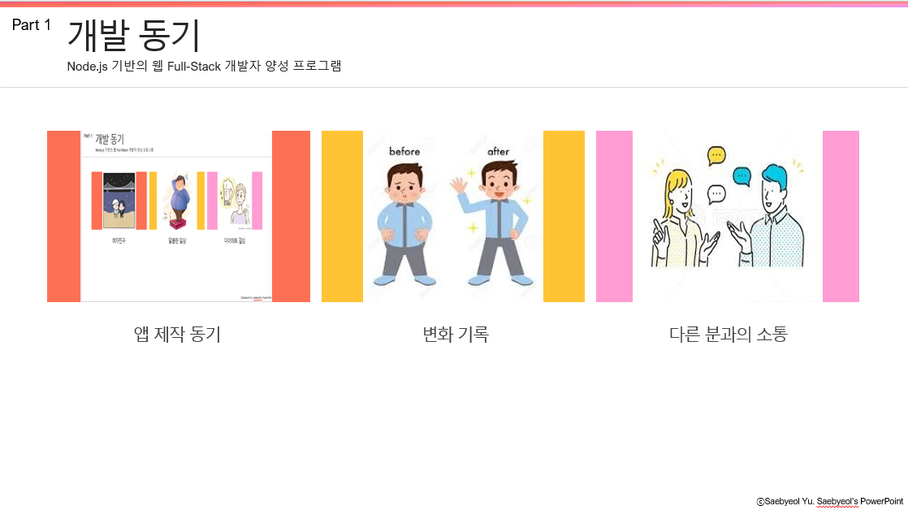
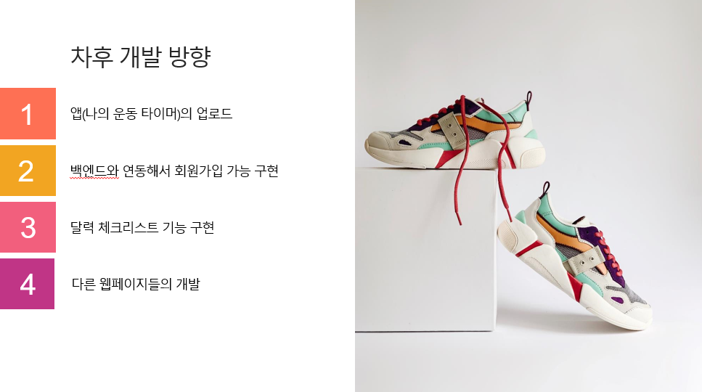
Part 1
Flask 웹 개발 동기
Node.js 기반의 웹 Full-Stack 개발자 양성 프로그램
앱 제작 동기
웹 제작 동기
새로운 기능 구현

Slide 5

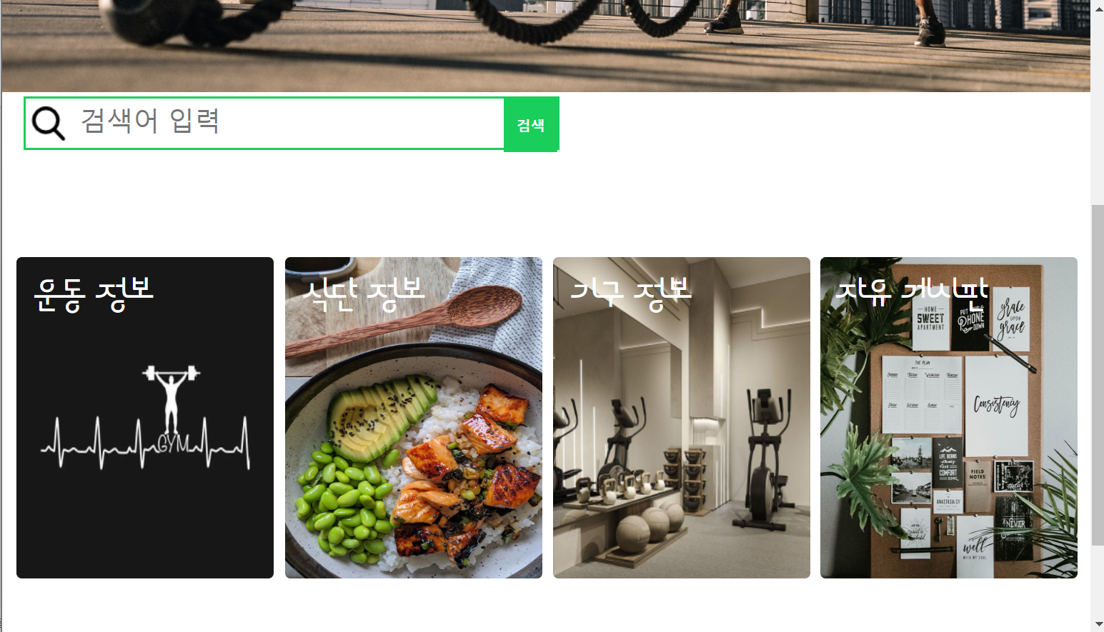

Part 1
Flask 웹 개발 동기
Node.js 기반의 웹 Full-Stack 개발자 양성 프로그램
1
데이터 분석
2
다른 웹페이지들의 개발
3
로그인 기능 구현

Slide 6

Part 2
개발 도구 및 Flask소개

Slide 7
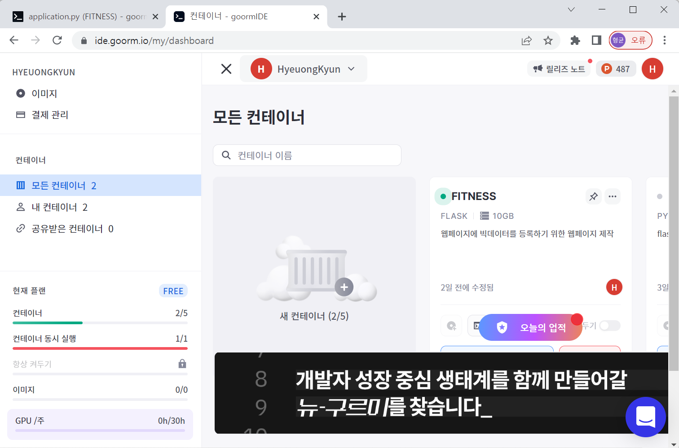
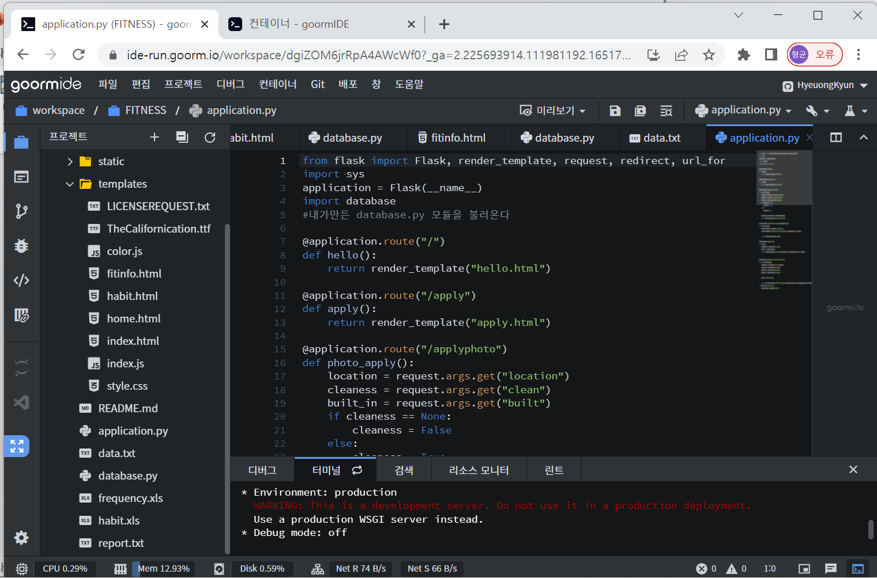
Part 2
개발 도구 및 Flask 소개
Node.js 기반의 웹 Full-Stack 개발자 양성 프로그램
1. goormide(개발환경)

Slide 8
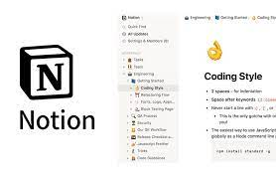
Part 2
개발 도구 및 Flask 소개
Node.js 기반의 웹 Full-Stack 개발자 양성 프로그램
2. notion(애플리케이션)

Slide 9

Part 2
개발 도구 및 Flask 소개
Node.js 기반의 웹 Full-Stack 개발자 양성 프로그램
3. Flask(프레임워크)

Slide 10

Part 3
추가된 기능 소개

Slide 11
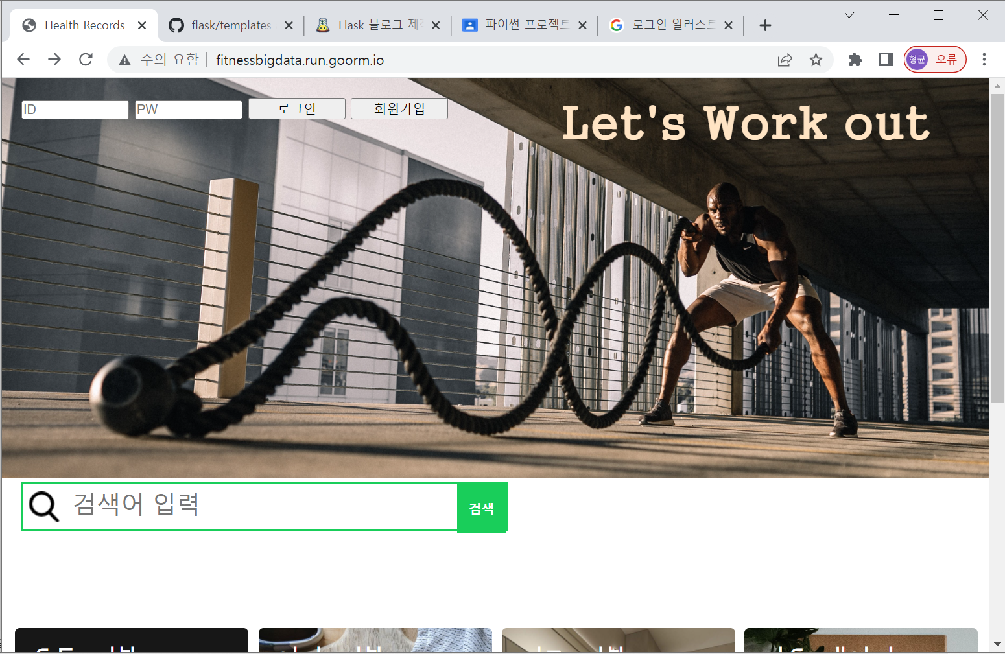
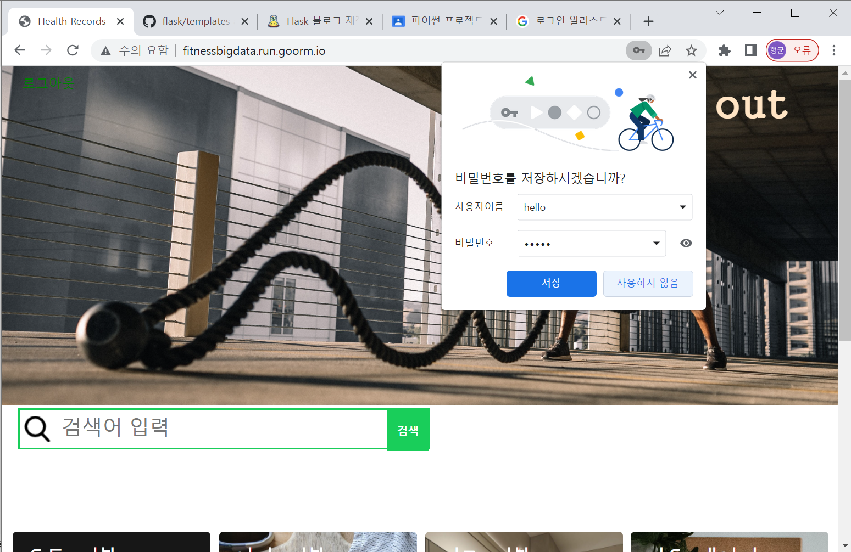
Part 3
추가된 기능 소개
Node.js 기반의 웹 Full-Stack 개발자 양성 프로그램
A
1.
로그인 기능 구현

Slide 12
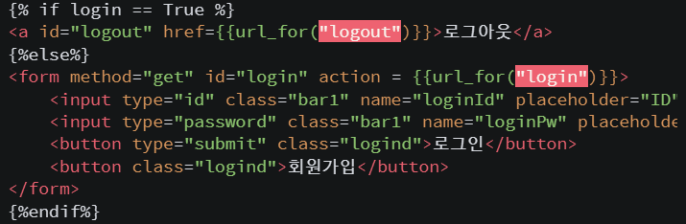
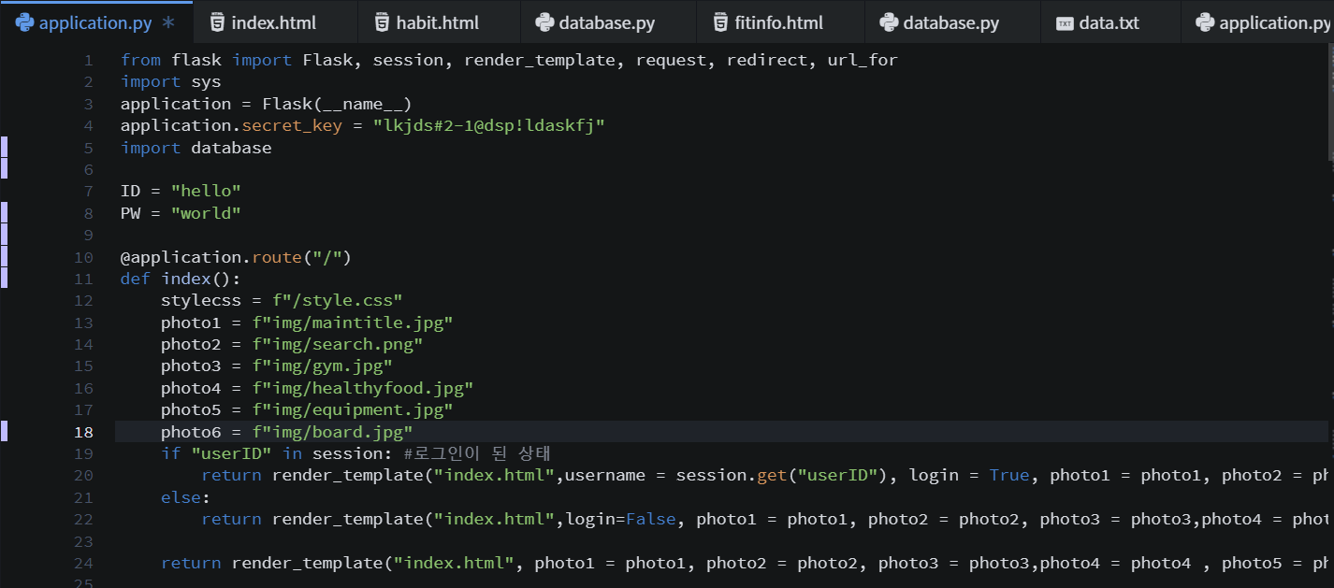
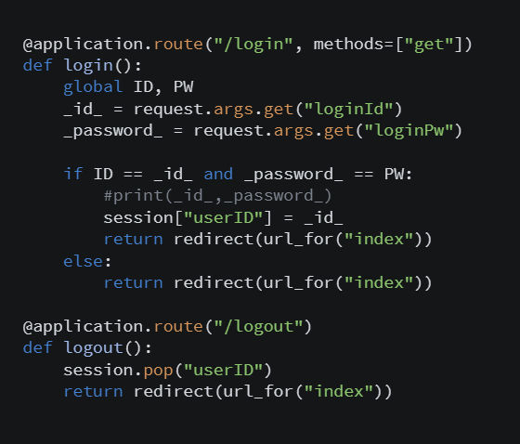
Part 3
추가된 기능 소개
Node.js 기반의 웹 Full-Stack 개발자 양성 프로그램
A
1.
로그인 기능 구현

Slide 13
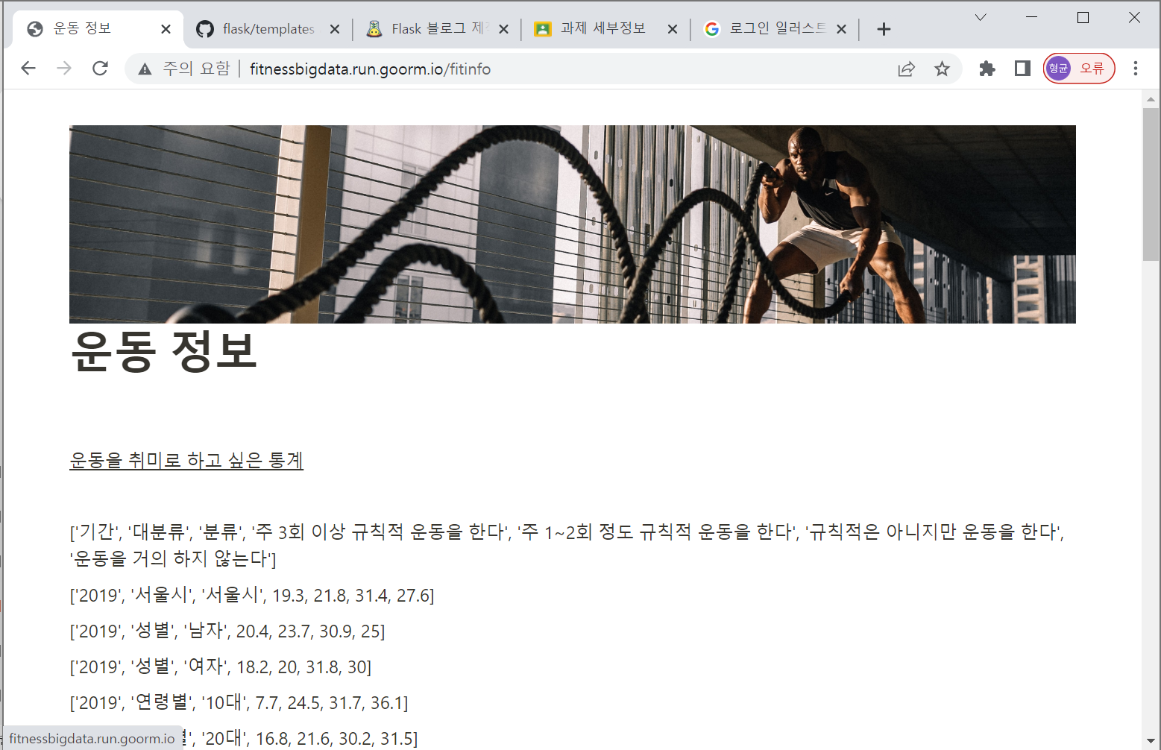
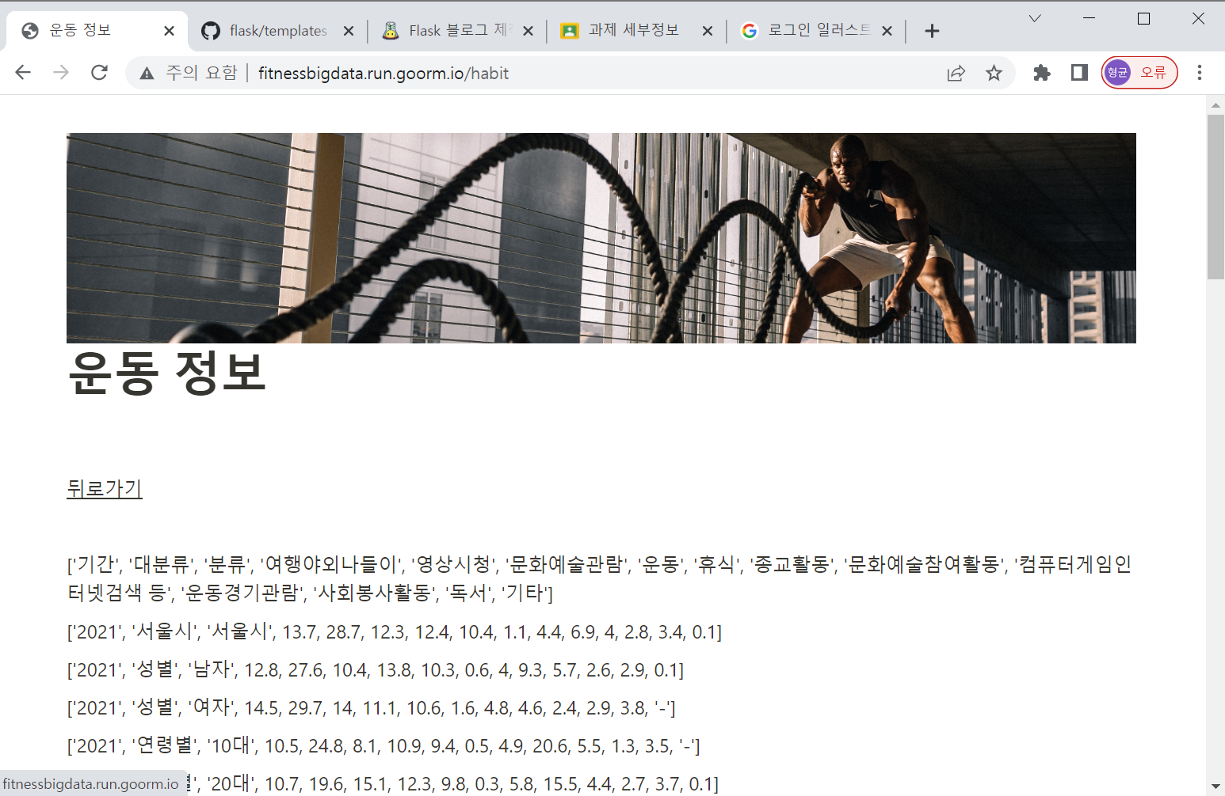
Part 3
추가된 기능 소개
Node.js 기반의 웹 Full-Stack 개발자 양성 프로그램
A
2.
데이터 분석 + Flask에서 링크 이동하기

Slide 14
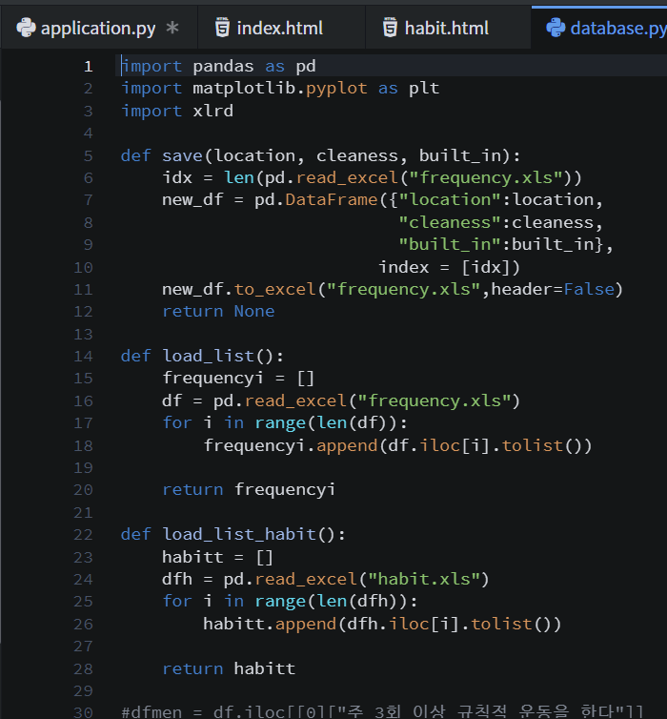
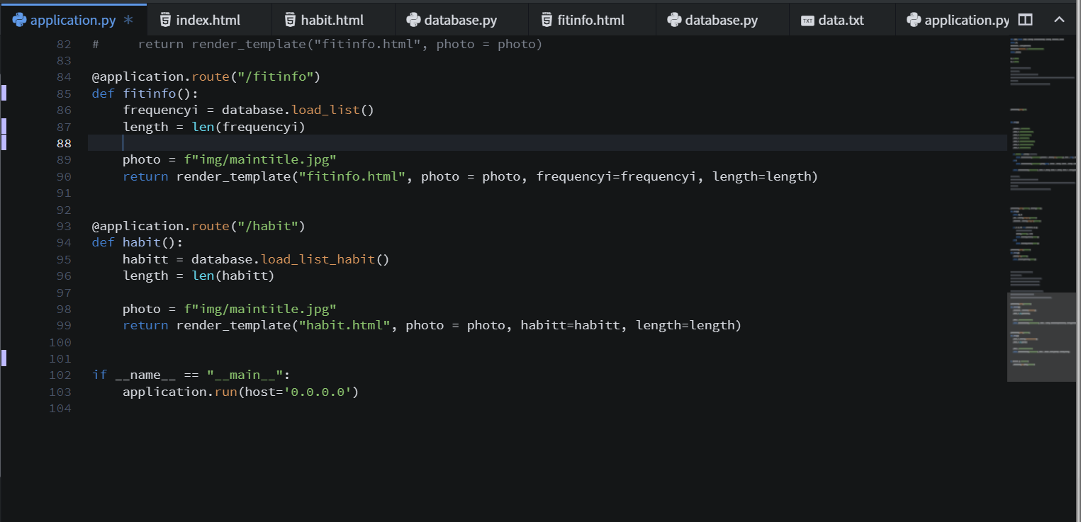
Part 3
추가된 기능 소개
Node.js 기반의 웹 Full-Stack 개발자 양성 프로그램
A
2.
데이터 분석 + Flask에서 링크 이동하기

Slide 15
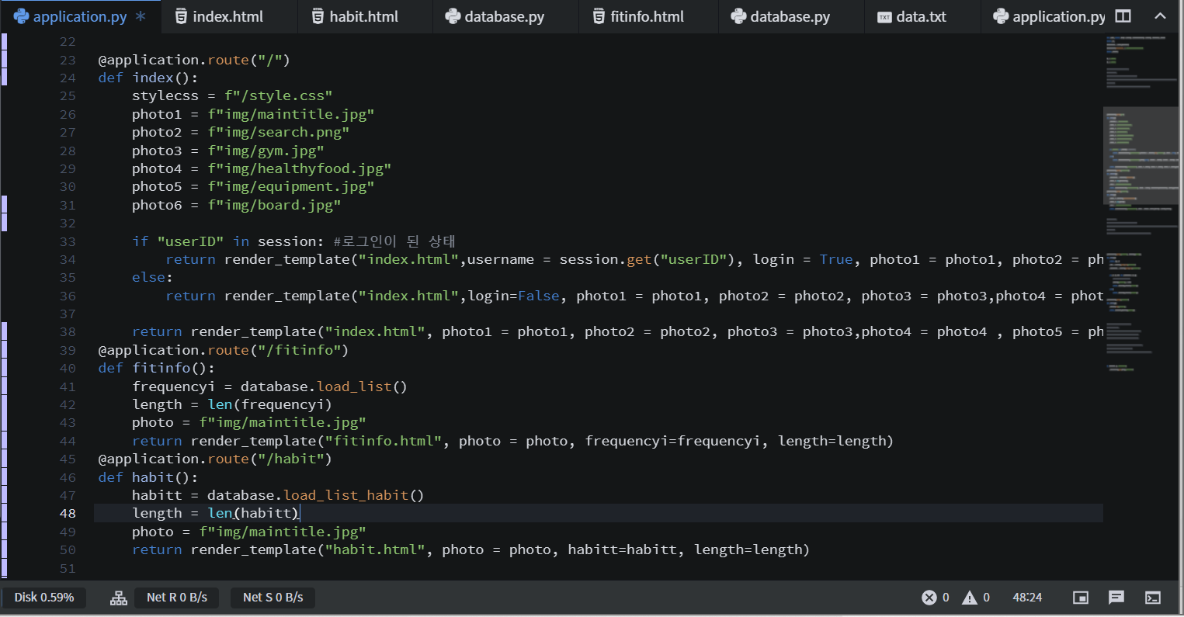
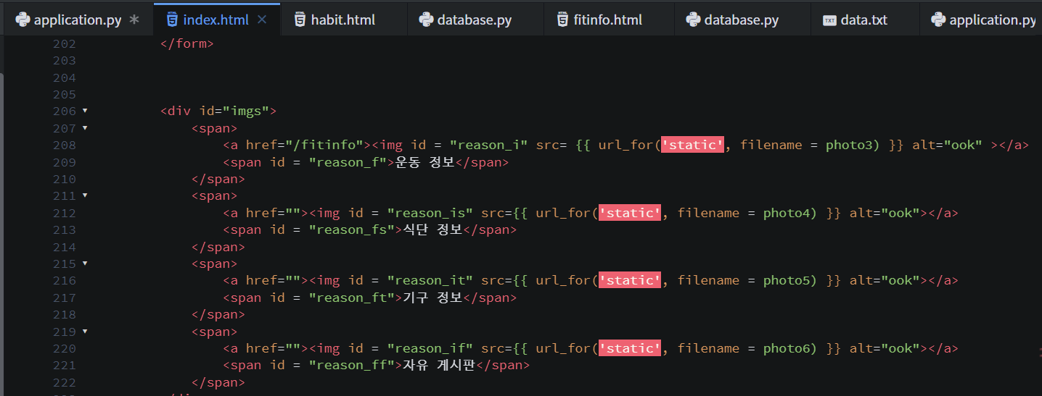
Part 3
추가된 기능 소개
Node.js 기반의 웹 Full-Stack 개발자 양성 프로그램
A
2.
데이터 분석 + Flask에서 링크 이동하기

Slide 16

Part 4
차후 개발 방향

Slide 17
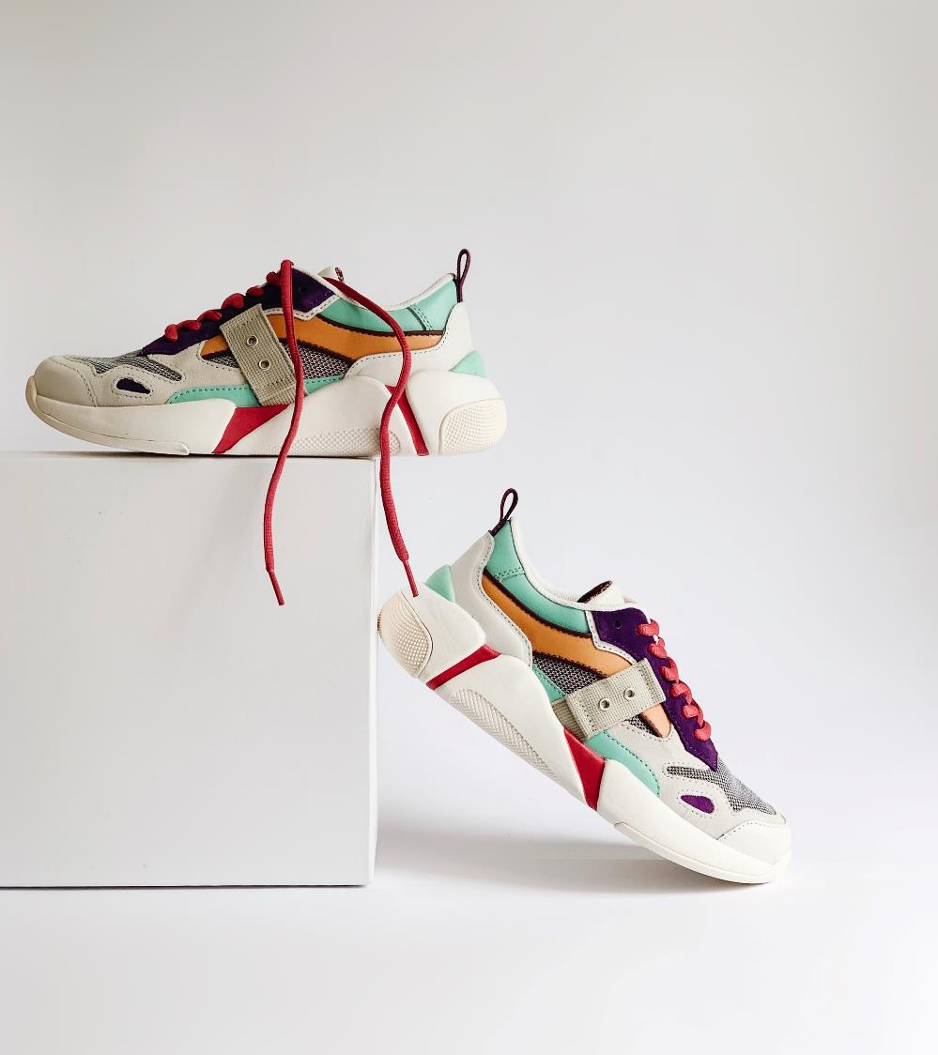
차후 개발 방향
1
백엔드와 연동해서 회원가입 가능 구현
2
나의 타이머 앱 업로드
3
달력 체크리스트 기능 구현
4
다른 웹페이지들의 개발

Slide 18
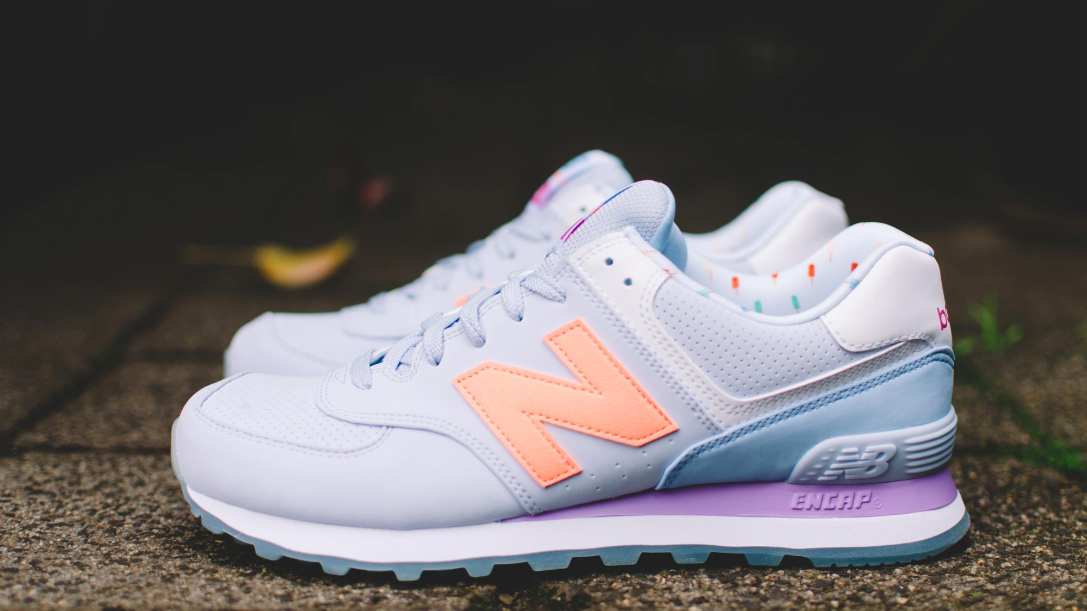
Q & A

Slide 19
감사합니다

